Slide 1

1.3 Geografía contemporánea
SEGUNDA PARTE
1.3.2 Componentes y formas del entorno.
a) Físicos
b) Biológicos
b) Sociales
UN IDAD
1

Slide 2
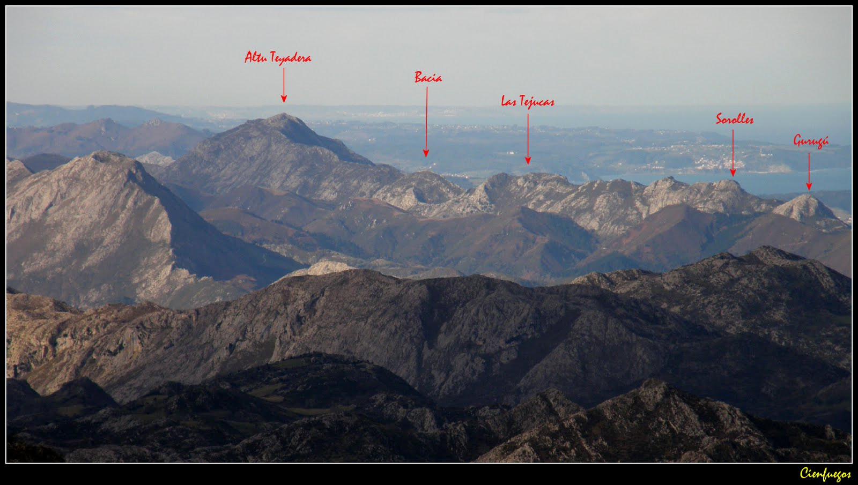
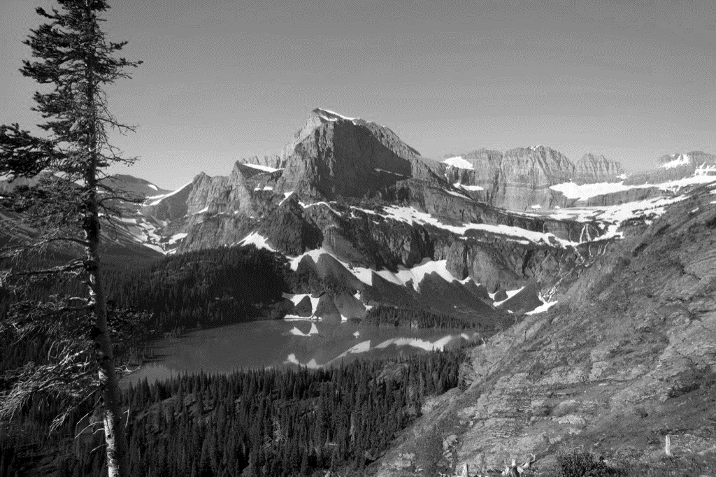
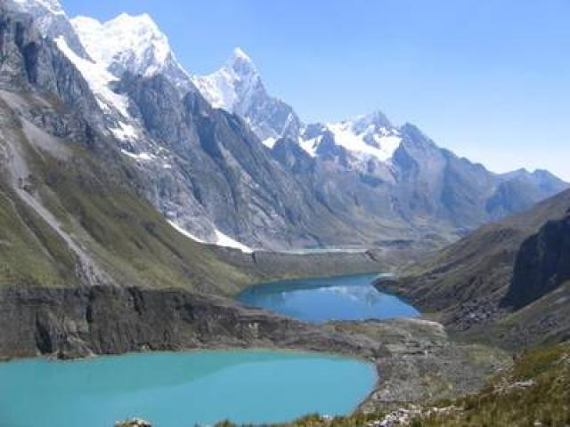

1. Cordillera: Cadena montañosa de gran longitud y espesor.
2. Sierra: Subconjunto de montañas enlazadas de menor longitud y espesor que la cordillera
3. Montaña: Elevación natural del terreno mayor a 700 msnm, se agrupan en sierras o cordilleras.
UN IDAD
1

Slide 3
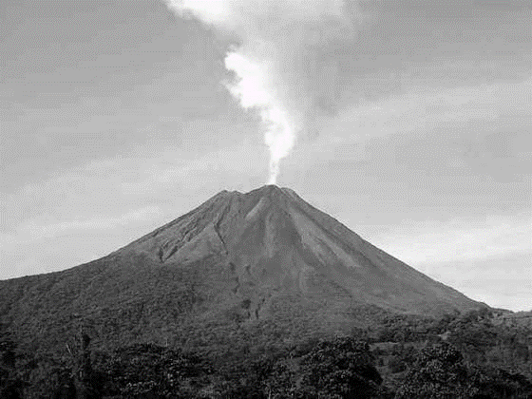
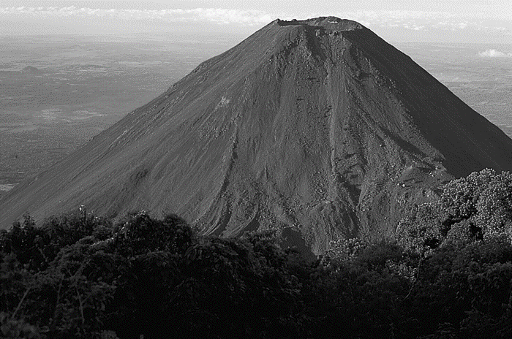
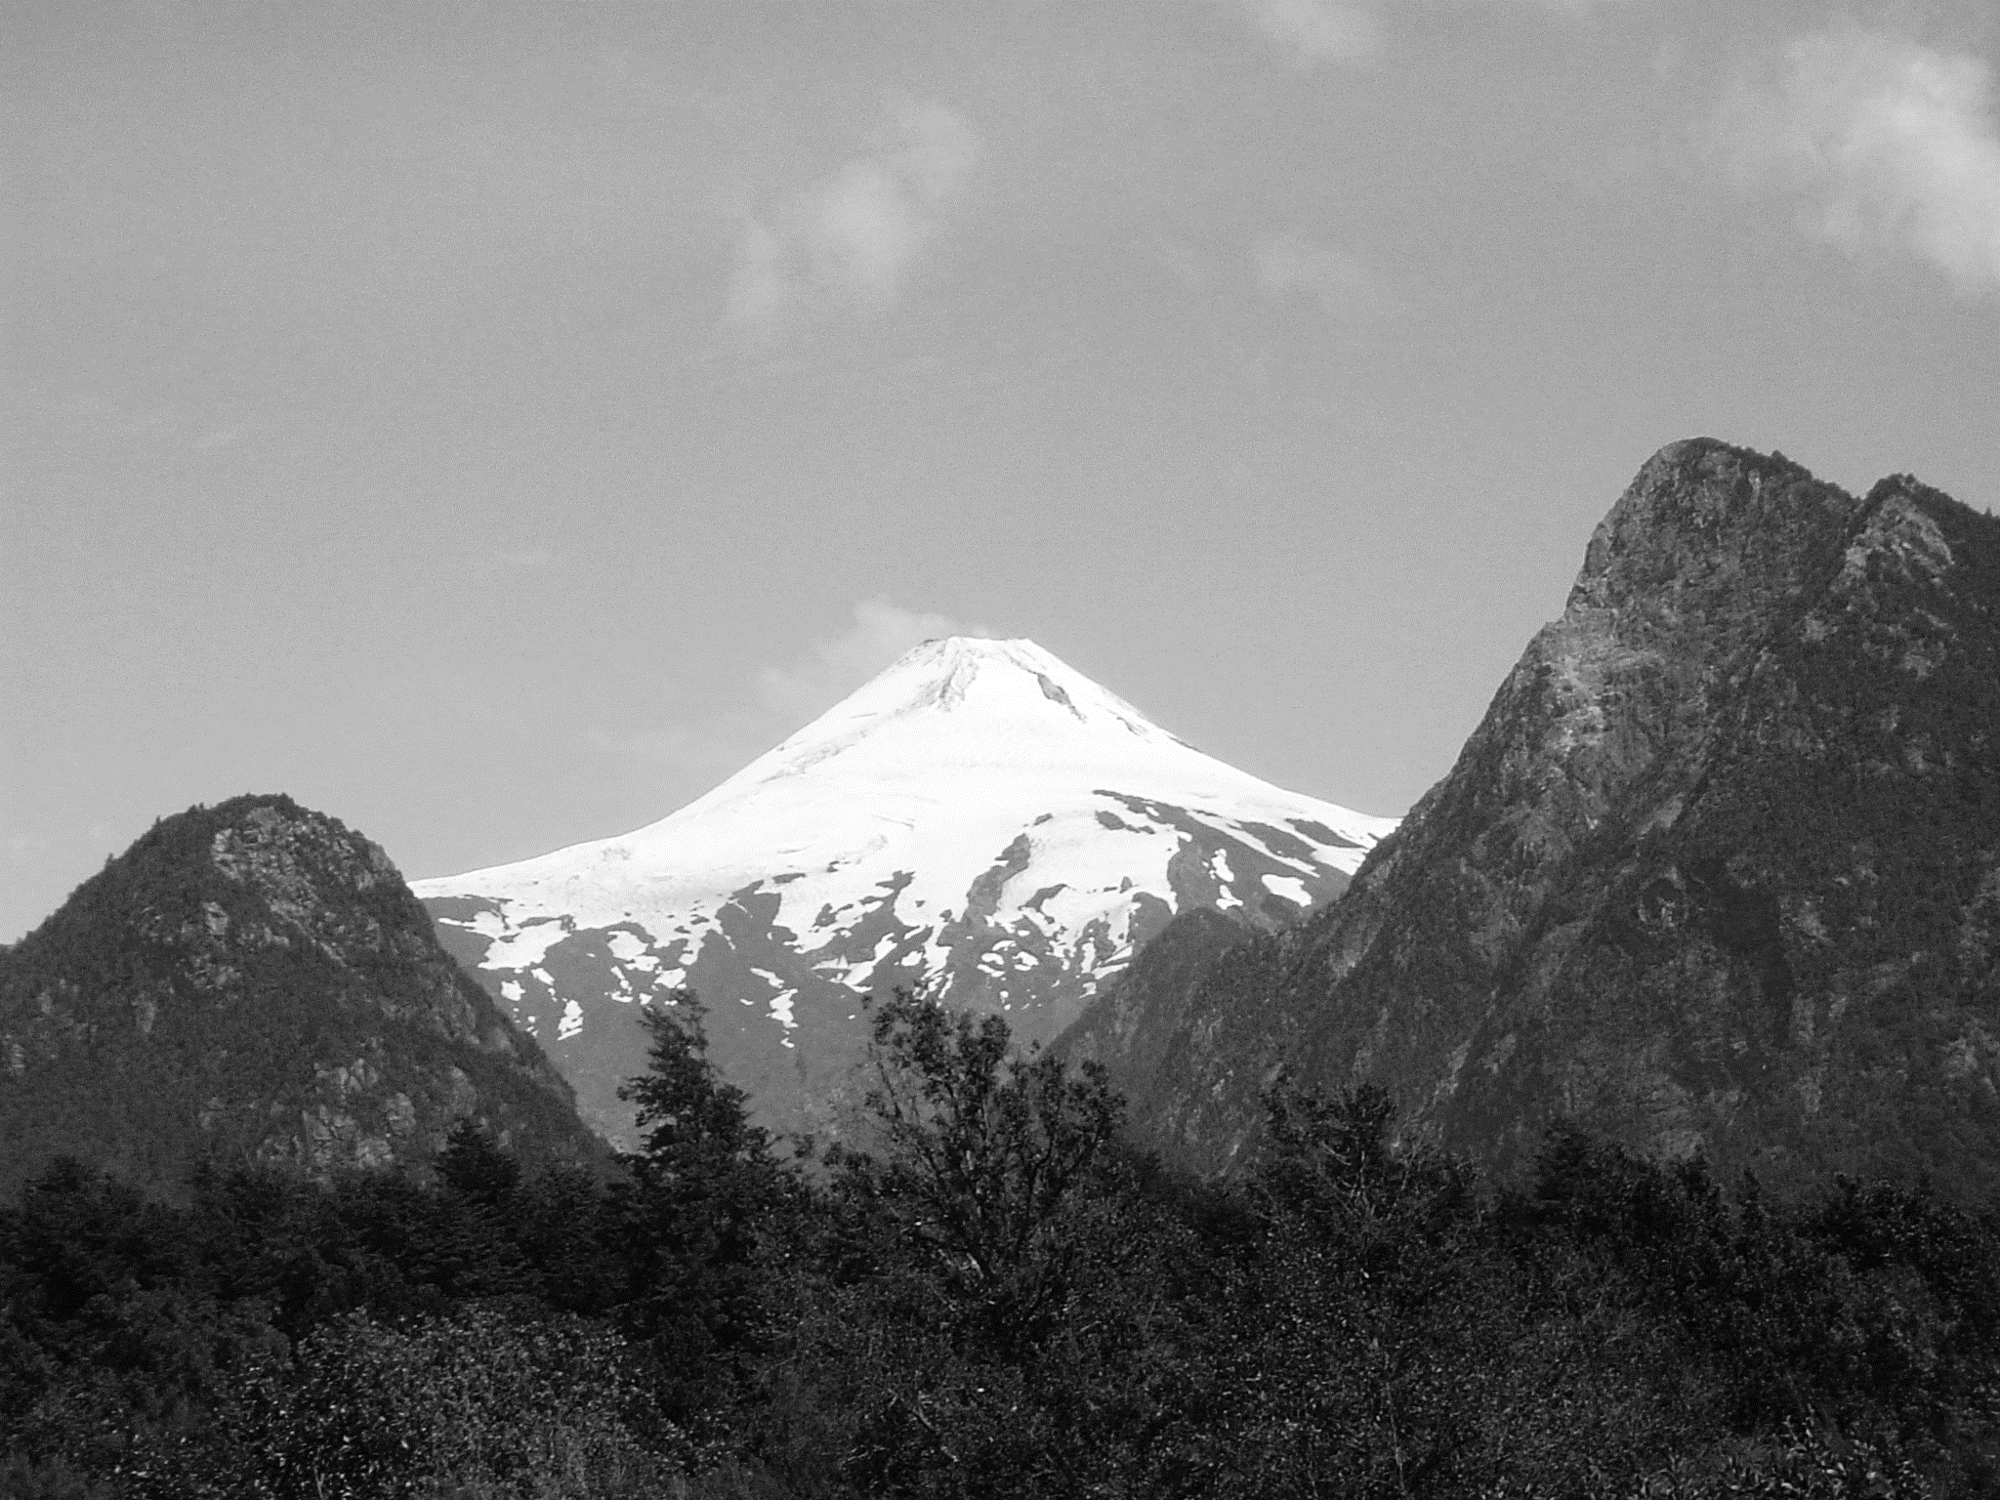
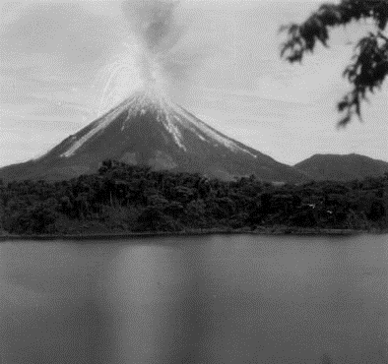
UN IDAD
1
4. Volcanes.

Slide 4
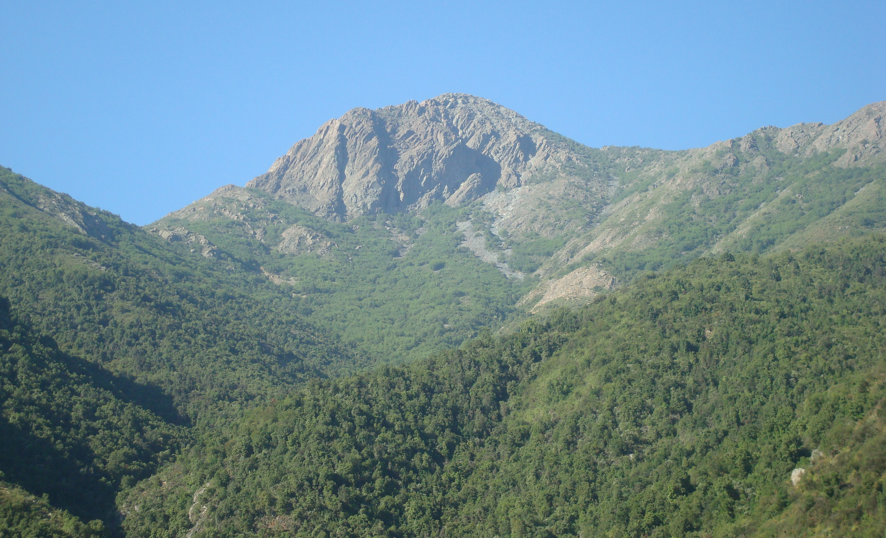
UN IDAD
1
5. Monte.
6. cerro.

Slide 5
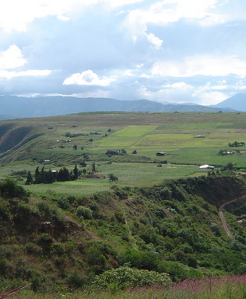
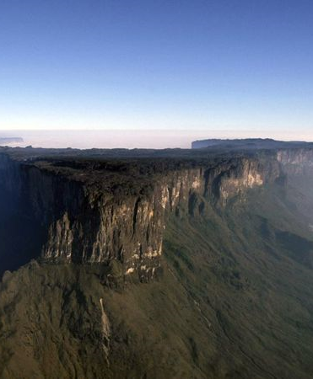
7. Meseta o altiplano
UN IDAD
1

Slide 6
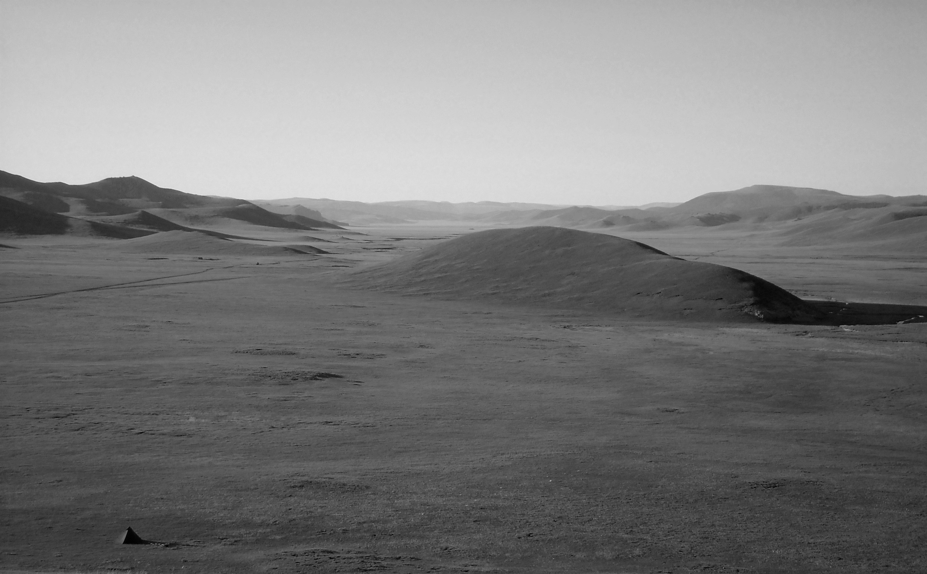
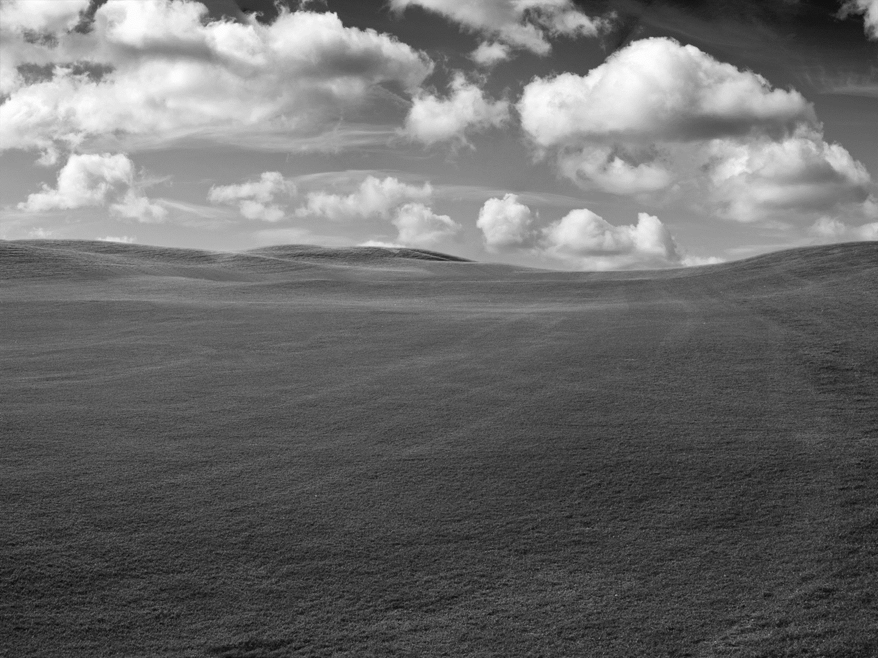
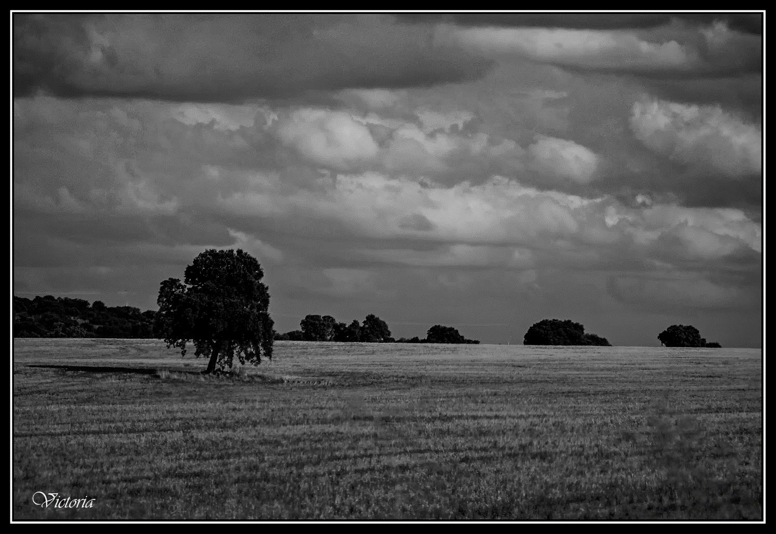
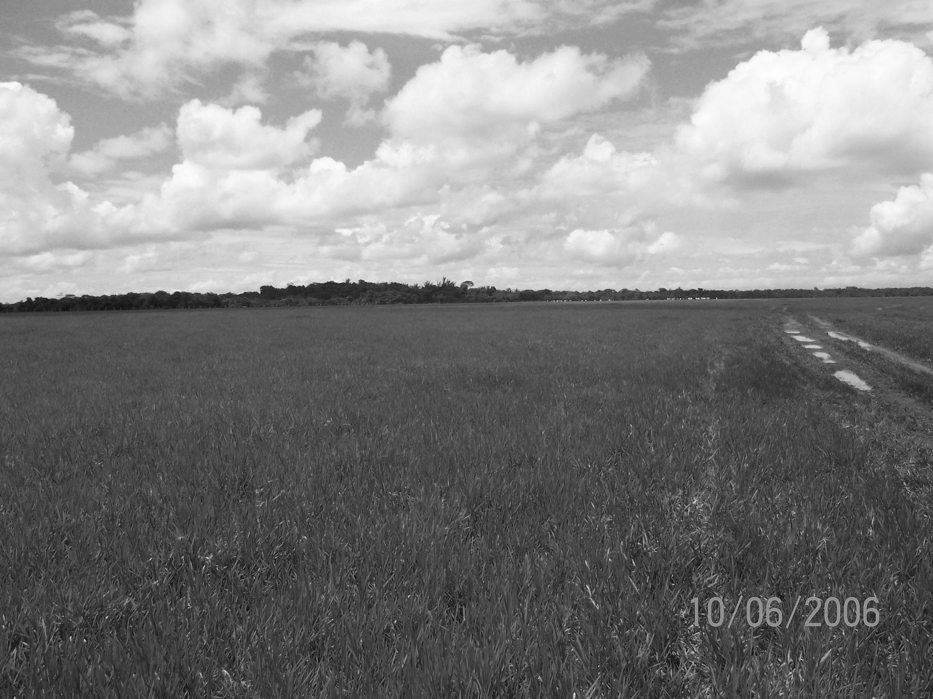
UN IDAD
1
8. Llanura

Slide 7
Referencia del tema:
Sánchez, J. y Zapata, J. (2005). Geografía general. El universo, nuestro planeta y sus recursos. Trillas. México.
UN IDAD
1

